Slide 1
Personalizing Dialogue Agents:
I have a dog, do you have pets too?
Prof. | 이경호 교수님
T.A. | 김동현 조교님
Team | 위키봇
Member | 신준호, 이혜지, 최민수

Slide 2
CONTENTS
01
Background
02
Introduction
03
PERSONA-CHAT dataset
04
Models
05
06
Future Study Topic
Experiment
CONTENTS

Slide 3
01
Background
대화 시스템 (대화 모델)
인간이 대화로 수행하는 다양한 기능을 대신 수행 가능한 시스템(모델)
goal-oriented 대화 시스템 : 특정 업무에서 사용자의 요구 목적을 대화로 처리
ex) Google duplex (온라인 예약 assistant)
question-answering 시스템 : 사용자의 특정 질문에 대한 전문적인 응답
ex) IBM Watson
chit-chat 모델 : 일상적이고 다양한 대화 수행
ex) 심심이
Notes:
google duplex : https://brunch.co.kr/@tequillaabasia/1

Slide 4
02
Introduction
기존 chit-chat model의 한계
다양한 발화자들의 대화에 기반해 학습되어 일관된 personality의 부족^{[1]}
최근 발화 기록에 주어지는 가중치로 인한 long-term memory의 빈약함^{[2]}
“I don’t know”와 같은 특정 정보를 담고 있지 않은 답변을 내는 경향^{[3]}
일반적인 chit-chat 모델에 대한 공개적인 dataset의 부족에 따른 conversation model의 낮은 질과 모델 평가의 어려움
Chit-chat model은 task-oriented communication이나 question-answering에 비해서 중요도가 떨어지는가?
Twitter에서 5% 미만의 게시글만이 question이고, 80% 정도의 게시글이 개인의 감정이나 생각, 활동을 공유^{[4]}

Slide 5
02
Introduction
연구의 목표
일정한 persona를 가지고 있는 데이터셋 : profile을 제공하여 기존 persona-free chit-chat model보다 향상된 성능 구현이 가능하게 하고자 함
임의의 crowdworkers간의 대화를 포함한 dialogue dataset을 수집
다음 발화 예측에 다양한 모델을 사용한 후 그 결과를 비교
Seq2Seq model과 Memory Network를 포함한 Generative model, ranking model
OpenSubtitle, Twitter dataset을 기반으로 한 Language model과 본 연구에서의 모델의 성능 비교

Slide 6
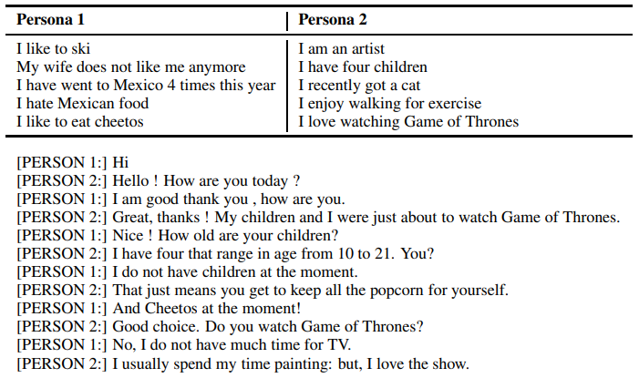
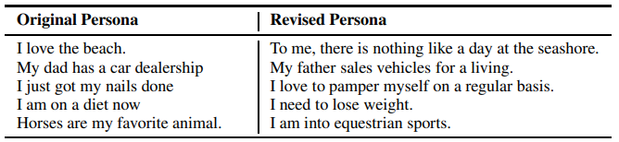
03
PERSONA-CHAT dataset
기존의 dataset보다 매력적이고 persona한 chit-chat dialog 제공
Amazon Mechanical Turk를 통한 crowd-sourced dataset
세 가지의 data collection :
Personas : 최소 5개의 profile 문장을 포함한 1155개의 persona
Revised personas : 위의 persona를 challenging하게 다시 작성
Persona chat : 두 turker가 임의의 persona를 부여받고 나눈 대화

Slide 7
03
PERSONA-CHAT dataset
Personas
대화를 통해 얻어낼 수 있는 자연스러운 관심사에 대한 주제를 포함
한 문장 당 최대 15개의 단어로 구성되어, 학습의 난이도를 적절하게 설정
Revised personas
기존 persona들은 인간과 마찬가지로 profile의 중복이나 중요 단어의 반복이 존재
기존 persona와 중복되는 단어가 없도록 specialization하게 rephrase
ex) “I like basketball” → “I am a big fan of Michael Jordan”
Persona chat
두 임의의 turker에게 각각 persona를 부여하고 번갈아 자연스러운 질의와 답변을 유도
최대 15개의 단어로 질의가 이루어지며, persona에 대한 단순 설명은 지양
질의와 답변은 6에서 8번의 turn으로 구성

Slide 8
03
PERSONA-CHAT dataset
Evaluation
learning agent에 제공된 profile 정보가 없는 경우와 있는 경우 모두를 고려
네 가지 시나리오를 고려 : no persona, your own persona, their persona, both
평가 방법
log likelihood perplexity (Generative model의 경우)
F1 score
next utterance classification loss (hits@1)^{[1]} : 다른 대화에서 임의로 추출한 N개의 응답과 정답 중에서 model이 올바른 답을 선택하면 1점, 반대의 경우에는 0점을 부여. (해당 연구에서는 N=19로 설정)
Notes:
f1 score : Precision (A라고 예측한 것 중 실제 A일 확률)과 Recall (실제 A 중에서 A라고 예측될 확률)의 조화평균

Slide 9
04
Models
Ranking model과 generative model 두 종류의 모델을 고려함
Ranking model의 경우 training set 안의 데이터 중에서 가장 확률이 높은 답변을 선택
Generative model의 경우 dialogue history와 persona를 고려하여 word-by-word로 답변을 생성
Ranking model의 경우, 다음 모델을 사용
Baseline ranking models (IR baseline, Starspace)
Ranking profile memory network
Key-Value profile memory network
generative model의 경우, 다음 모델을 사용
Seq2Seq
Generative profile memory network

Slide 10
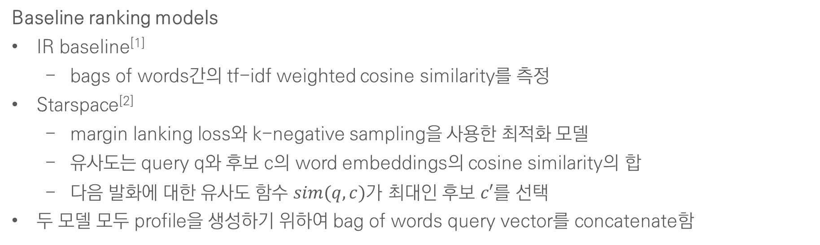
04
Models
Baseline ranking models
IR baseline^{[1]}
bags of words간의 tf-idf weighted cosine similarity를 측정
Starspace^{[2]}
margin lanking loss와 k-negative sampling을 사용한 최적화 모델
유사도는 query q와 후보 c의 word embeddings의 cosine similarity의 합
다음 발화에 대한 유사도 함수 $sim(q, c)$가 최대인 후보 $c′$를 선택
두 모델 모두 profile을 생성하기 위하여 bag of words query vector를 concatenate함
Notes:
tf-idf : Term frequeny * Inverse document frequency. 한 문서에서 단어가 등장하는 횟수에 비례, 전체 문서 중 해당 단어가 들어 있는 문서의 수에 반비례. 전체 발생 횟수에 따른 패널티를 부여한 개념

Slide 11

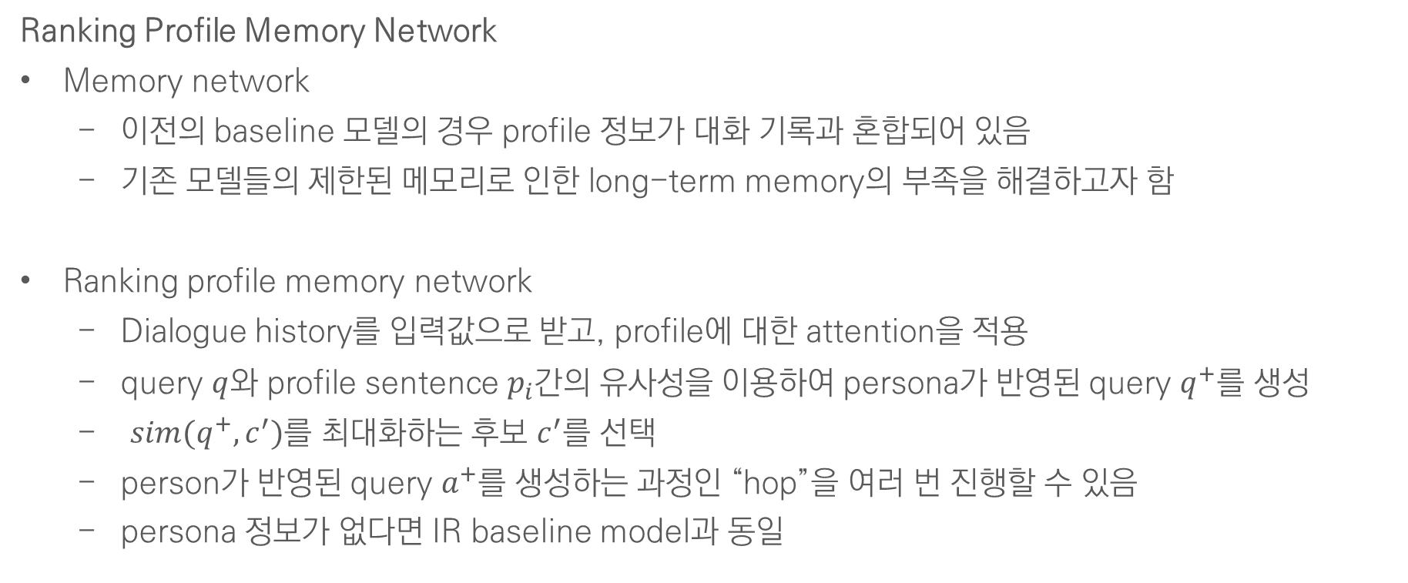
04
Models
Ranking Profile Memory Network
Memory network
이전의 baseline 모델의 경우 profile 정보가 대화 기록과 혼합되어 있음
기존 모델들의 제한된 메모리로 인한 long-term memory의 부족을 해결하고자 함
Ranking profile memory network
Dialogue history를 입력값으로 받고, profile에 대한 attention을 적용
query $q$와 profile sentence $p_{i}$간의 유사성을 이용하여 persona가 반영된 query $q^{+}$를 생성
$sim(q^{+}, c^{′})$를 최대화하는 후보 $c^{′}$를 선택
person가 반영된 query $a^{+}$를 생성하는 과정인 “hop”을 여러 번 진행할 수 있음
persona 정보가 없다면 IR baseline model과 동일

Slide 12
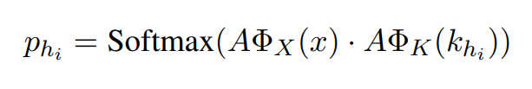



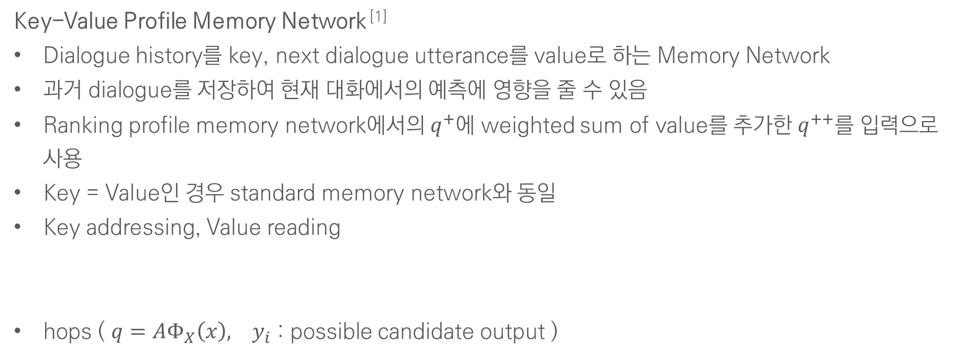
04
Models
Key-Value Profile Memory Network ^{[1]}
Dialogue history를 key, next dialogue utterance를 value로 하는 Memory Network
과거 dialogue를 저장하여 현재 대화에서의 예측에 영향을 줄 수 있음
Ranking profile memory network에서의 $q^{+}에$ weighted sum of value를 추가한 $q^{++}를$ 입력으로 사용
Key = Value인 경우 standard memory network와 동일
Key addressing, Value reading
hops ( $q=AΦ_{X}\left(x\right), y_{i}$ : possible candidate output )

Slide 13
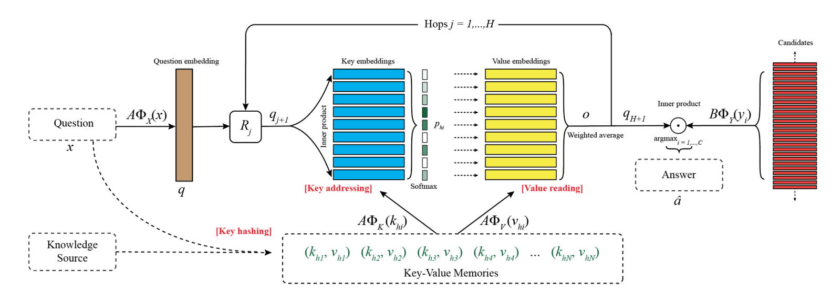
04
Models
Key-Value Profile Memory Network
^{[1]}

Slide 14
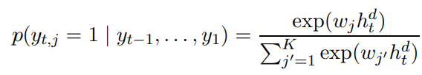
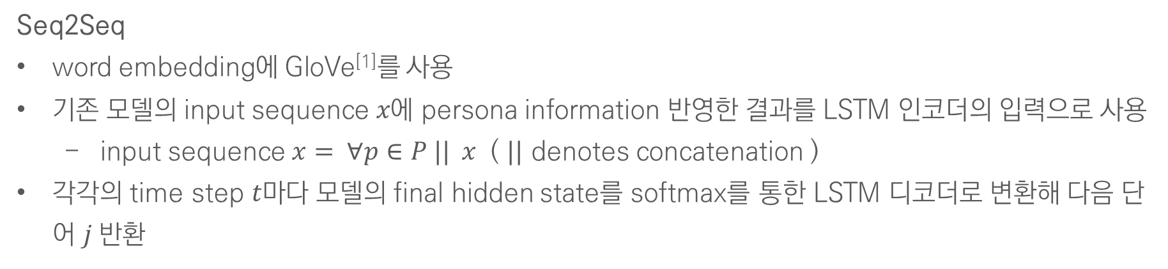
04
Models
Seq2Seq
word embedding에 GloVe^{[1]}를 사용
기존 모델의 input sequence $x에$ persona information 반영한 결과를 LSTM 인코더의 입력으로 사용
input sequence $x= ∀p∈P || x$ ( $||$ denotes concatenation )
각각의 time step $t마$다 모델의 final hidden state를 softmax를 통한 LSTM 디코더로 변환해 다음 단어 $j 반$환
Notes:
GloVe
카운트 기반과 예측 기반을 모두 사용하는 방법론. LSA와 Word2Vec을 보완하기 위해 나왔다.
LSTM 소개글
https://dgkim5360.tistory.com/entry/understanding-long-short-term-memory-lstm-kr
- negative log likelihood 사용 이유
https://ratsgo.github.io/deep%20learning/2017/09/24/loss/

Slide 15

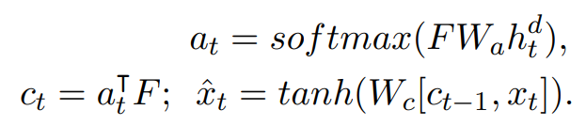
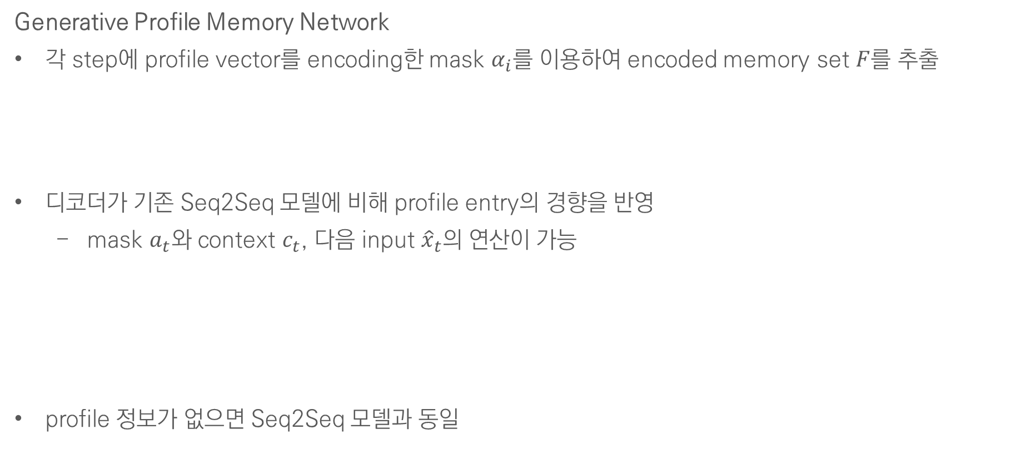
04
Models
Generative Profile Memory Network
각 step에 profile vector를 encoding한 mask $α_{i}를$ 이용하여 encoded memory set $F$를 추출
디코더가 기존 Seq2Seq 모델에 비해 profile entry의 경향을 반영
mask $a_{t}와$ context $c_{t}$, 다음 input ${\hat{x}}_{t}$의 연산이 가능
profile 정보가 없으면 Seq2Seq 모델과 동일
Notes:
a_i의 tf는 GloVe index를 Zipf’s law에 따라 계산하여 구한다.
-> tf = 1e6 * 1/(idx^1.07)

Slide 16
05
Experiment
Introduction
Task1
자연스럽게 대화 하는 도중에 다음 발화를 예측
Task2
대화 내역에 따라 프로필을 예측

Slide 17
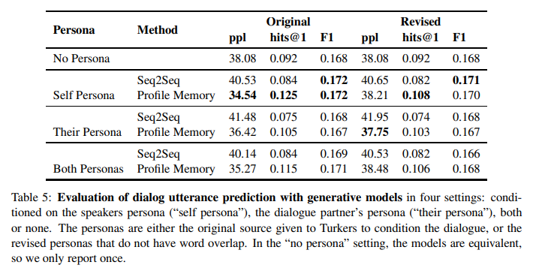
05
Experiment
Automated metrics
Persona Conditioning
대부분의 모델은 원래 버전에 자신의 페르소나에 대한 예측을 conditioning할 때 크게 향상된다.
Revised Personas
수정된 페르소나에 대한 교육은 모델이 단순한 단어 중복 이상을 학습하도록 강요된다.
Their Persona
다른 화자의 페르소나 또는 두 페르소나를 동시에 모델에 conditioning할 수 있다.
“Self Persona”를 사용하면 dataset에 미치는 영향이 적다.
다른 사람의 페르소나를 아는 것은 이 데이터의 정확성에 도움이 되지 않는다.

Slide 18
05
Experiment
Automated metrics
Ranking Models
IR baseline은 학습된 유사성 metric으로 인해 starspace보다 성능이 우수하고 profile에 대한 attention 메커니즘으로 인해 profile memory network가 성능이 우수하다.
KV profile memory network는 현재 대화와 유사한 train set에서 이웃 대화 기록을 다음 발화 쌍을 고려할 수 있기 때문에 페르소나가 없는 경우 profile memory network보다 성능이 우수하지만 페르소나 정보를 사용할 때 성능이 비슷하다.
아마도 모델이 사소한 단어 overlap(즉, 서로 다른 구문의 의미적 유사성) 이상을 학습하기 때문이다.

Slide 19
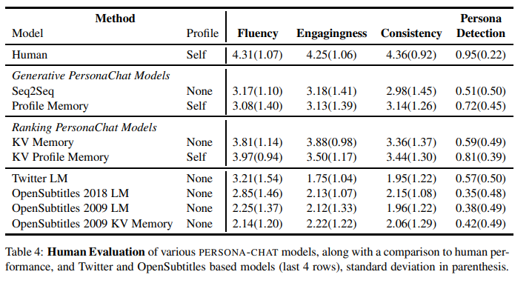
05
Experiment
Human Evaluation
Turker 두 명을 짝지어 수집된 pool에서 무작위로 수정되지 않은 페르소나를 각각 할당하고 채팅을 요청한다.
대화 후, 모델의 품질을 평가하기 위해 Turker에게 몇가지 추가 질문을 한다.
Fluency, Engagingness, Consistency, Profile Detection
No Persona 및 Self Persona 범주에서 각각 100개의 대화에서 가장 성과가 좋은 generative 및 ranking model이 보고된다.
챗봇을 또 다른 Turker으로 대체하여 성과 점수를 평가한다.
PERSONA CHAT에서 훈련된 모델과 Twitter 및 OpenSubtitles data set(2009 and 2018 versions)로 훈련된 잡담 모델과 비교한다.

Slide 20
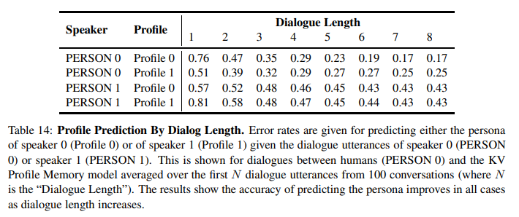
05
Experiment
Profile Detection
페르소나0과 가장 성능이 좋은 모델인 검색 기반 Key Value Profile Memory Network(페르소나1)간의 대화를 고려한다.
대화 길이가 증가함에 따라 모든 경우에서 페르소나 예측 오류율이 감소함을 보여준다.

Slide 21
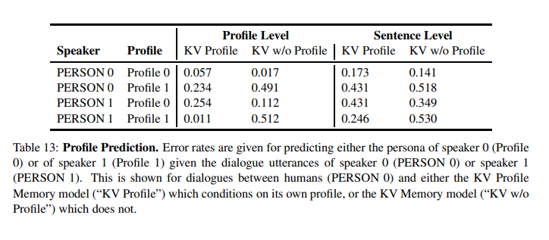
05
Experiment
Profile Detection
(페르소나0, 프로필0)에서 말하는 모델에 관계없이 두 가지 모두에서 높은 정확도로 인간 프로필을 예측하였다.
모델의 프로필은 프로필에서 조건이 지정될 때 (페르소나1, 프로필1)에서 높은 정확도로 예측하였다. 프로필이 없으면 정확도가 매우 낮다.
인간의 대화에서 모델의 프로필을 예측할 수 있지만 모델이 자체 프로필에 조건을 지정하는 하면 정확도가 낮다.(페르소나0, 프로필1)
인간의 프로필은 모델의 대화에서 예측할 수 있지만 정확도는 낮다. 프로필 컨디셔닝이 없는 모델이 더 나은데 아마도 자신에 대해 이야기하는데 집중하지 않고 인간의 관심사에 더 많은 관심을 기울이기 때문으로 추측한다.

Slide 22
06
Future Study Topic
In Paper
Fluency, Engagingness, Consistency 사이에 균형을 찾는 것
대화 중 다음 발화 예측하는 태스크와 대화 내역에 따른 프로필 예측하는 태스크를 전체 시스템으로 결합하는 것
더 정교한 모델을 사용하여 더 나은 Profile detection을 하는 것
프로필 conditioning이 없는 모델에서 프로필 예측 태스크의 정확도가 더 높게 나온 원인

Slide 23
THANK YOU -
경청해주셔서 감사합니다.

